Slide 1
密切留意中证2000指数
主讲老师
陈灼基
课程日期
2024.11.28
执业编号
A1120620030004
中国·广州

Slide 2
当前的操作思路
1、三板斧：热点方向（芯片半导体、机器人、传媒等）的上升回档
2、控盘双突破（股价突破年线、半年线），走向上的趋势
3、主题猎手战法：结合热点、L2资金等指标
4、中央经济会议定调两大核心方向（2025年）：
扩内需、科技创新引领新质生产力

Slide 3
今日热门消息解读
1、字节产业链：
12月18—19日，2024年冬季火山引擎FORCE原动力大会于在上海举行，火山引擎总裁谭待公布了豆包大模型家族的全系列升级，涉及豆包视觉理解模型、豆包通用模型pro、HiAgent 1.5等。截至12月中旬，豆包通用模型的日均tokens使用量已超过4万亿，较5月首次发布时增长了33倍。最近3个月，豆包大模型在信息处理场景的调用量增长了39倍，客服与销售场景增长16倍，硬件终端场景增长13倍，AI工具场景增长9倍。
2、数据要素：
五部门近日印发《关于促进企业数据资源开发利用的意见》。其中提出，健全数据流通利用服务体系。鼓励探索多元化数据流通利用方式，发展数据经纪、数据托管等新业态、新模式，提升数据流通效率。在国家数据分类分级保护制度框架下，推动建立跨主体数据流通技术标准，适度超前布局数据流通利用基础设施。

Slide 4
今日热门消息解读
3、机器人：
近日，宇树科技发布了B2-W工业轮足机器狗的技能展示视频。根据视频内容，B2-W机器狗在承重、运动和地形穿越等能力上均有升级。值得一提的是，马斯克也在社交平台X上转发了宇树科技发布的B2-W机器狗新视频。
4、AI ：
三部门印发《制造业企业数字化转型实施指南》，其中提出，鼓励企业探索智能研发新应用，开发“人工智能+”研发设计软件，构建设计模型、仿真模型等数据集，开展模型训练，发展创成式设计、实时仿真等创新应用，加速新产品研发。

Slide 5
关注热点板块
1、固态电池：
11月15日，国家知识产权局披露，华为公开了硅基负极材料的专利，名称为《硅基负极材料及其制备方法、电池和终端》。该专利主要解决了硅基材料因膨胀效应过大导致电池循环性能低的问题，提高负极的循环稳定性。
2、机器人：
11月、23日，黄仁勋：AI正掀起科学革命 机器人时代正在到来；
全球巨头投资入局：华为、宁德时代、特斯拉、英伟达、微软纷纷巨资投资机器人

Slide 6
关注热点板块
3、芯片半导体：
周末消息，美国商会在周四的一封电子邮件中告诉会员，拜登政府将于下周尽快公布对中国新的出口限制。据看到的摘录显示，总部位于华盛顿的强大游说团体在电子邮件中表示，新规定可能会将多达200家中国芯片公司列入贸易限制名单，禁止大多数美国供应商向目标公司发货。
自主可控势必提速，大基金三期需要加快投入。
4、数字经济、AI 应用：
国常会会议提出，发展平台经济事关扩内需、稳就业、惠民生，事关赋能实体经济、发展新质生产力。要加大政策支持力度，壮大工业互联网平台体系，支持消费互联网平台企业挖掘市场潜力，强化平台经济领域数据要素供给，促进数据依法有序跨境流动，增强平台经济领域政策与宏观政策取向一致性。
AI应用、AI营销、AI广告开始逐渐爆发

Slide 7
操作策略
仓位：五成
策略：两个中线个股，两个短线个股
或者，三个中线、吃波段收益，一个短线
剩余资金灵活做T

Slide 10
第三个“国九条”

Slide 13
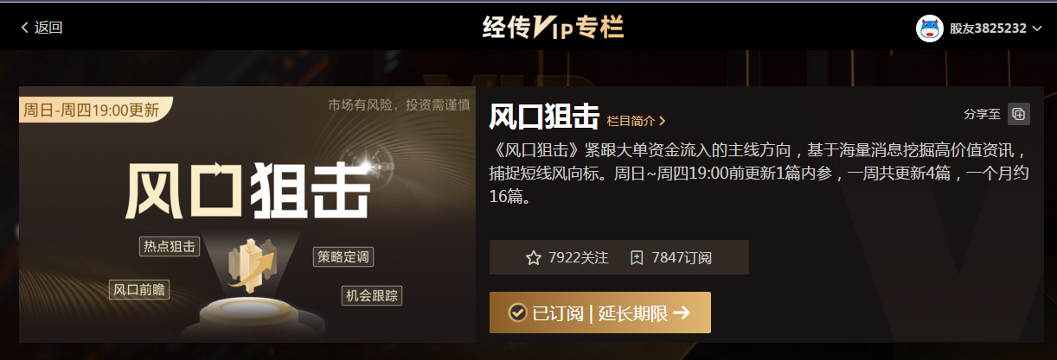
风口阻击二维码

Slide 15
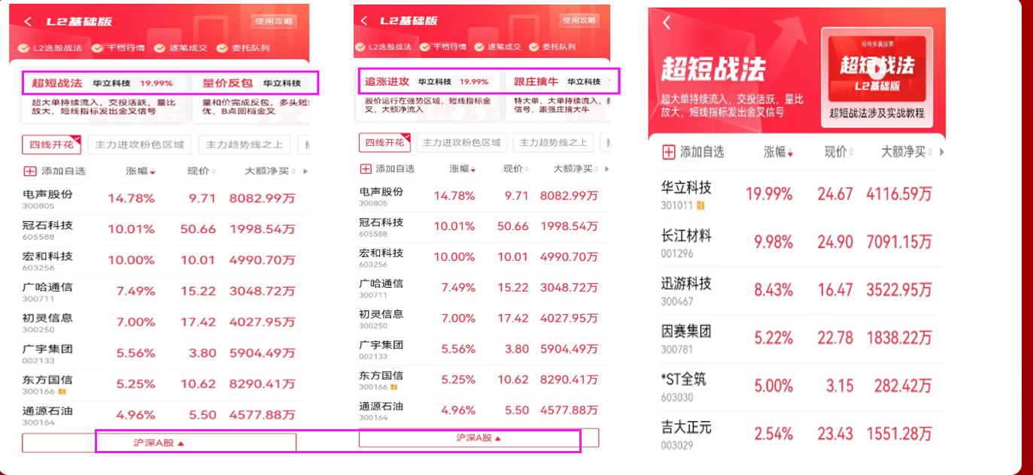
四大战法叠加四线开花

Slide 16
庄散博弈
庄散博弈：将个股资金流分为4种档次，盘中分类并计算出这4类不同档次资金的买卖力度和方向，方便用户看出股票的主力类型及买卖方向。
红色线（皇帝）：代表特大单净额 黄色线（官员）：代表大单净额
蓝色线（地主）：代表中单净额 绿色线（农民）：代表小单净额

Slide 17
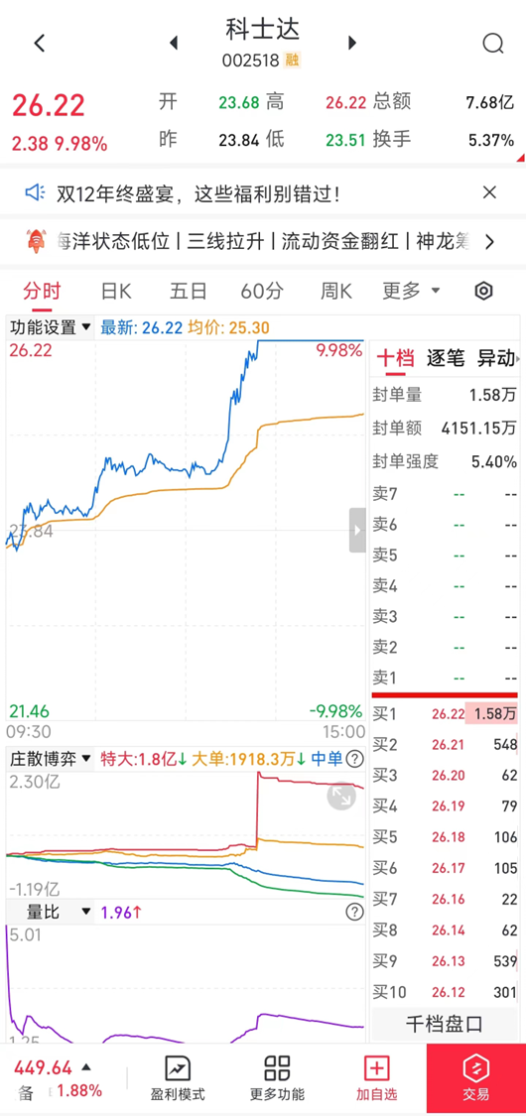
四线开花
庄散博弈（最强形态）： 红线、黄线呈现向上（红线第一，黄线第二）
蓝线、绿线呈现向下（蓝线第三，绿线第四）
说明主力的超大单和大单形成合力抢夺散户筹码，此时个股容易大幅拉升甚至出现涨停板。

Slide 18
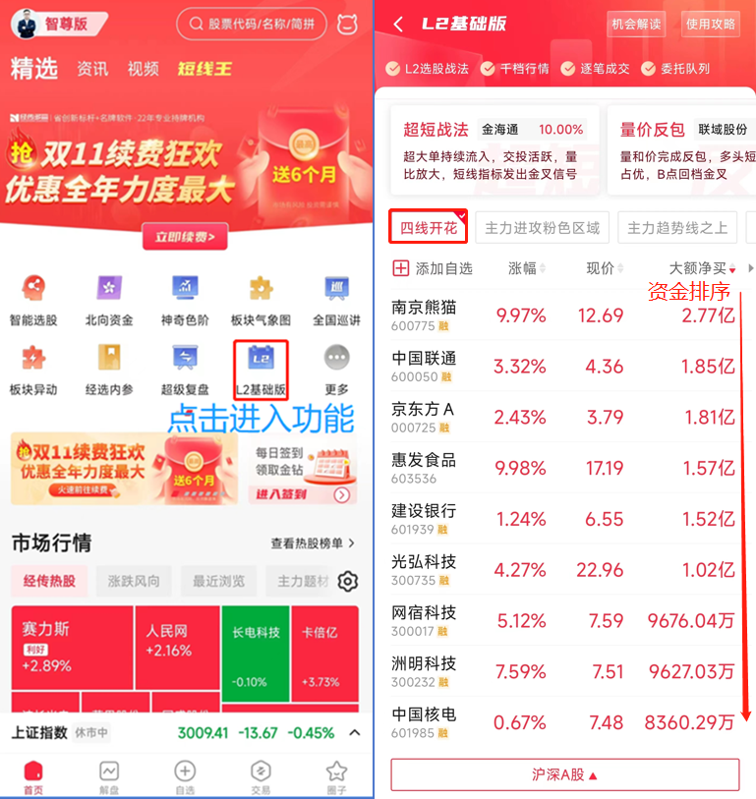
L2基础版使用方法
战法选股步骤（普通）： ①首页点击进入“L2基础版” ②勾选“四线开花”筛选 ③点击“大额净买”排序
④得到全市场当日主力最青睐的个股 优点：全市场个股一览无遗 缺点：个股太多，无从下手

Slide 19
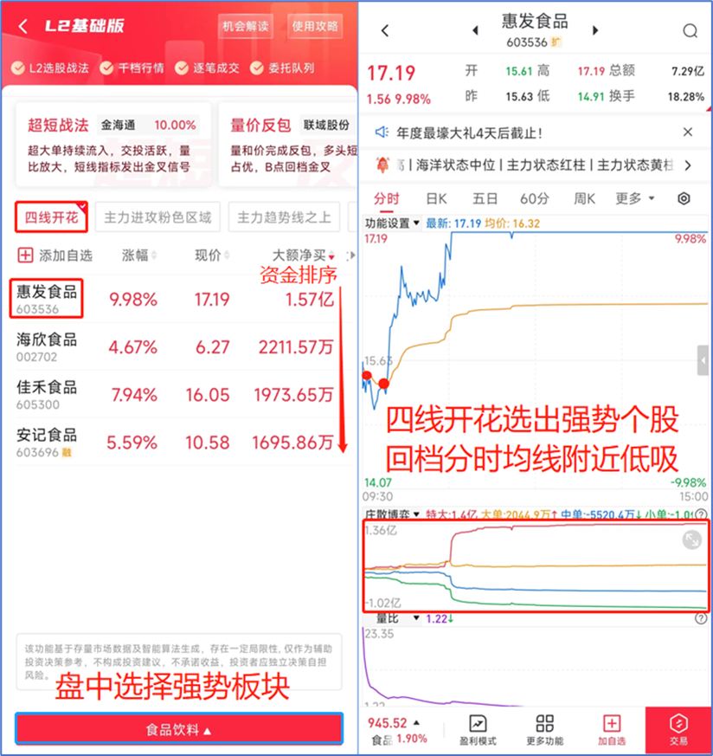
L2基础版使用方法
战法选股步骤（强化）： ①首页点击进入“L2基础版” ②盘中选择强势板块（消息/预判/看好）
③勾选“四线开花”筛选 ④点击“大额净买”排序
⑤得到板块当日主力最青睐的个股
优点：更加精准，便于捕捉主力小动向
缺点：板块容易判断错误

